Slide 1
МБДОУ «Полазненский детский сад № 7» «Краеведение как средство патриотического воспитания детей старшего дошкольного возраста» (из опыта работы) Воспитатель: Болилая Татьяна Фёдоровна 2021-2022 гг.

Slide 2
Если не мы, то, кто же Детям нашим поможет Россию любить и знать. Как важно- не опоздать!..

Slide 3
Цель: воспитание нравственного гражданина, патриота малой родины, любящего и знающего свой край. Задачи: - Формировать представления у воспитанников об истории родного города, традициях, достопримечательностях. - Развивать эмоционально- ценностное отношение к семье, дому, улице, посёлку, району, краю, стране. - Воспитывать чувство гордости за своих земляков, ответственности за всё, что происходит в посёлке, сопричастности к этому. - Формировать бережное отношение к родной природе и всему живому. - Обогатить развивающую предметно-пространственную среду группы дидактическими пособиями, сюжетно ролевыми играми, художественной литературой. - Повысить педагогическую компетентность родителей по вопросам нравственного воспитания детей.

Slide 4
Этапы работы над проектом: I этап – диагностико-аналитический II этап – реализация проекта III этап – итоговый Формы и методы работы: -Тематические занятия, беседы и познавательный рассказ - Чтение произведений детской литературы - Краеведческие игры - Праздники и развлечения - Экскурсии, прогулки, путешествия, походы - Виртуальные экскурсии - Постановка проблемы или создание проблемной ситуации - Метод проектов - Создание предметно-развивающей среды

Slide 5
Взаимодействие с детьми:
Беседы
Викторины
Сюжетно-ролевые игры
Образовательная деятельность
Конкурс чтецов «Моя Родина -Россия»
Чтение художественной литературы
Тематические выставки рисунков и поделок
Круглый стол «Семь чудес Полазны»
Просмотр мультфильмов, видеофильма «Мы живём в Полазне», тематических альбомов
Экскурсии по улицам посёлка
Экскурсии в библиотеку
Интерактивные игры
Участие в детских творческих конкурсах на муниципальном, краевом и всероссийском уровнях

Slide 6
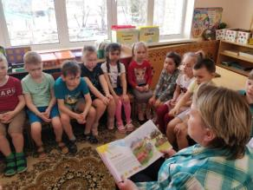
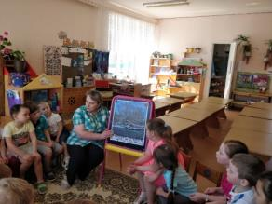
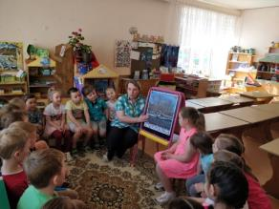
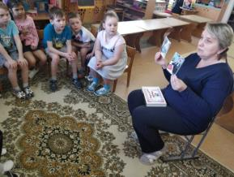
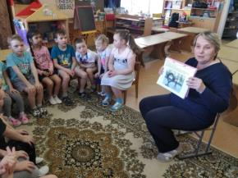
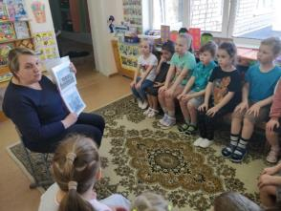

Slide 7
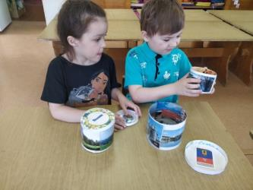
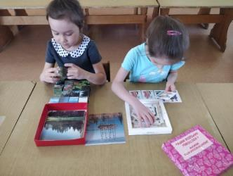
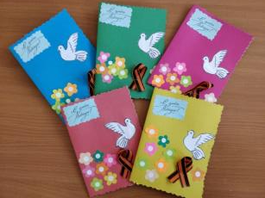
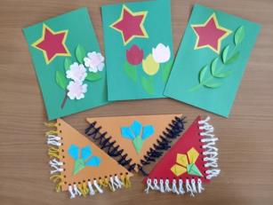
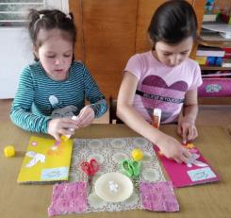

Slide 8
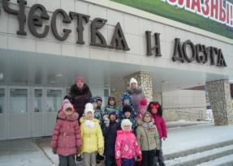
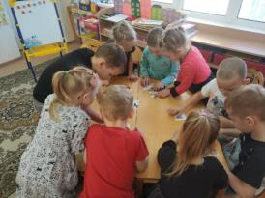
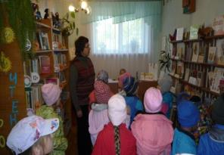
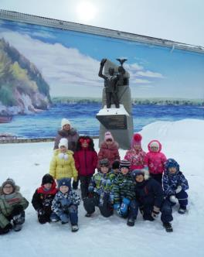
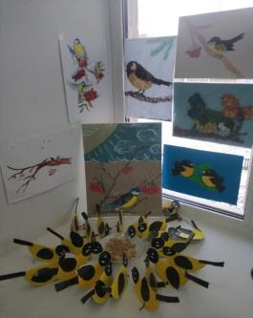

Slide 10
Взаимодействие с родителями :
Родительское собрание, анкетирование
Консультации для родителей
Участие в тематических выставках рисунков и поделок, фотовыставках
Оформление альбомов и стенгазет
Мастер- класс «Изготовление макетов «Мой посёлок»
Дидактические игры
Лепбук «Моя Полазна»
Мини-музеи
Мероприятия ДОУ, посвящённые празднованию Дня России и Всероссийскому празднику «День семьи, любви и верности»
Совместные проекты «Это ласковое слово Полазна» и «Синичкин день»

Slide 11
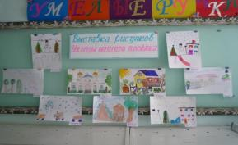
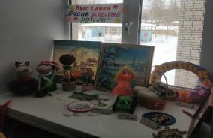
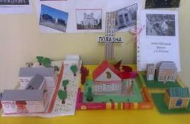
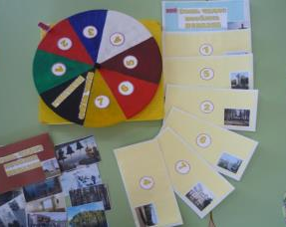
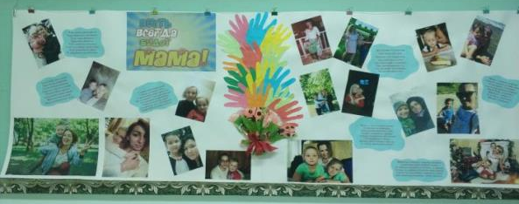
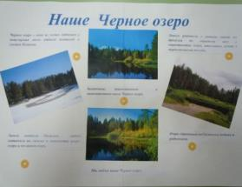

Slide 12
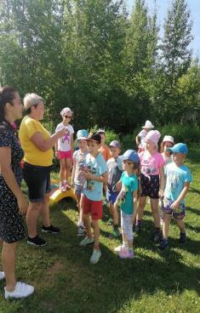
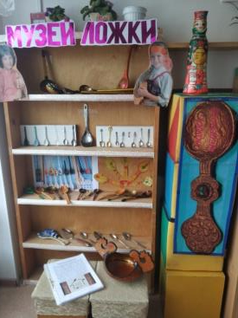
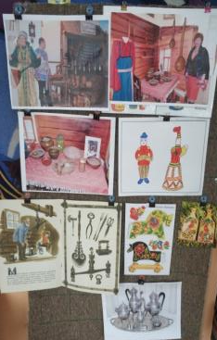
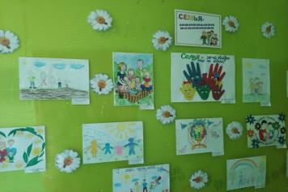
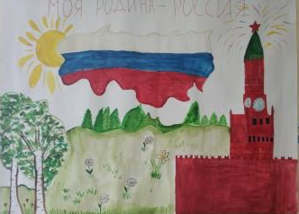

Slide 13
Обогащение РППС группы:
Мини-музеи «Музей ложки», «Изделия народных умельцев».
- Разработаны тематические альбомы «Посёлок, в котором я живу», «Природа родного края», «Народные промыслы», «Профессии наших родителей», «Знаменитые люди родного края».
- Презентации «7 чудес Полазны», «История возникновения нашего посёлка».
- Интерактивные игры
- Лэпбук «Моя Полазна».
- Центр художественной литературы
- Сюжетно-ролевые игры
- Наглядно-дидактический материал к празднику «День Победы».

Slide 14
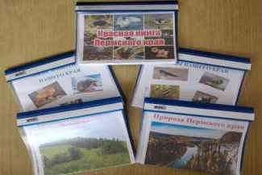
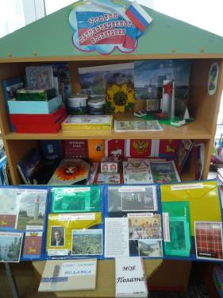
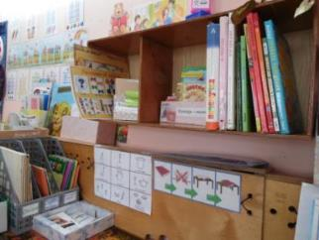
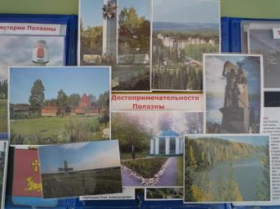
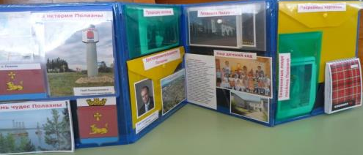

Slide 15
Обобщение и распространение собственного педагогического опыта:

Slide 17
Результат работы:
1.В результате проделанной работы у воспитанников достаточно сформировались представления о своей семье, детском саде и родном городе, о наших земляках-героях, об истории, культуре, традициях родного края, а также о флоре и фауне Пермского края.
2.В результате проведённых мероприятий (выставки, экскурсии, изготовление альбомов, макетов и др.) улучшились детско- родительские отношения.
3.Повысилась педагогическая компетентность родителей по вопросам воспитания детей за счёт вовлечения в совместную деятельность.
4.Повысилась моя педагогическая компетентность по вопросам воспитания детей старшего дошкольного возраста через краеведение за счёт изучения научно-методической литературы и обобщения педагогического опыта на различных уровнях.
5.Пополнилась развивающая среда: в группе появился центр «Полазна - мой посёлок», куда мы поместили герб, карту посёлка, буклеты, книги о Полазне, картотеку дидактических игр, фотоальбомы «Посёлок, в котором я живу», «Природа родного края», альбом о профессиях родителей; макет «Мой посёлок».

Slide 18
Список литературы:
1.Агапова Д.Ю. Патриотическое воспитание дошкольников в условиях дошкольных
образовательных организаций / Д.Ю. Агапова // Известия института педагогики и
психологии образования. - 2018. - № 4. - С. 130-134. -
2.Блинова Г.М. Нравственно-патриотическое воспитание дошкольников в процессе
реализации Федерального Государственного Образовательного Стандарта / Г.М. Блинова, Е.Ф. Горохова, А.М. Блинова //Детство как антропологический, культурологический, психолого-педагогический феномен: материалы IV международной научной конференции в рамках проекта "А.З.Б.У.К.А. детства". (Самара, 15 июня 2018 г.) – Самара, 2018. - С. 220-224. -
3.Гришина, И. И. «Краеведение в детском саду» / И. И. Гришина, О. И. Давыденко, Е. В. Комратова, Н. Г. Патриотическое воспитание детей 4–6 лет /Н. Г. Комратова, Л. Ф. Грибова. Москва: Сфера, 2007 г. -150с.
4.Фоменко И.А. Нравственно-патриотическое воспитание дошкольников в процессе
знакомства с родным городом / И.А. Фоменко, М.В. Ракитянская - Научный альманах. -
2018. - № 9-1 (47). - С. 146-150.

